Slide 1

工作汇报
研究方向：数字模拟人
汇报人：李亚慧 指导老师：余银峰

Slide 2


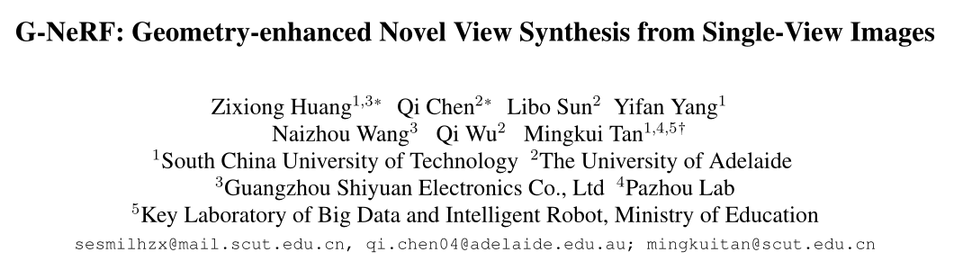
G-NeRF
CVPR 2024
G-NeRF：单视角图像的几何增强新视角合成

Slide 3
G-NeRF
CVPR 2024
现存问题：
1. 单视角图片提供的先验信息少；
2. 现实中并没有足够多的多视角数据集用以监督；
3. 2D图像中存在的3D隐式信息没有被很好的利用起来。

Slide 4
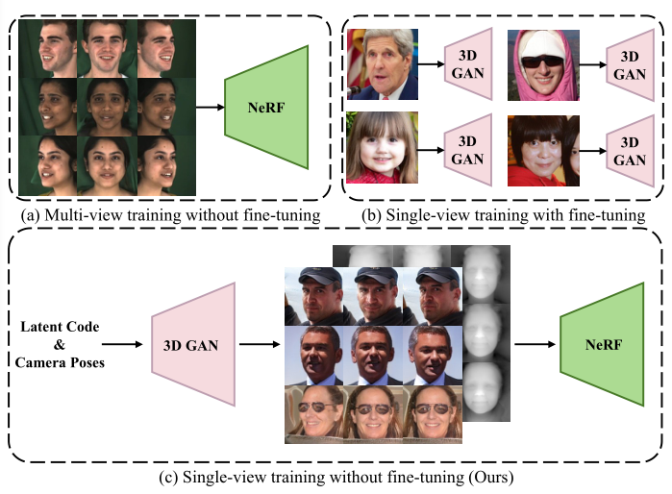
G-NeRF
CVPR 2024
NeRF需要多视图数据，3DGAN从单视角图像中学习3D几何信息，如角度变换以生成多角度序列，本文将二者结合起来。

Slide 5
G-NeRF
CVPR 2024
贡献：
1. 提出了一种几何引导多视图合成，合成一组多视图数据来构建足够的几何先验；
2. 引入了StyleGAN中对多样性和几何质量间的权衡——截断策略，增强几何先验的多视图数据合成；
3. 设计了一种深度感知训练方法，采用深度感知判别器来加强深度监督，引导模型产生更真实的结果。

Slide 6
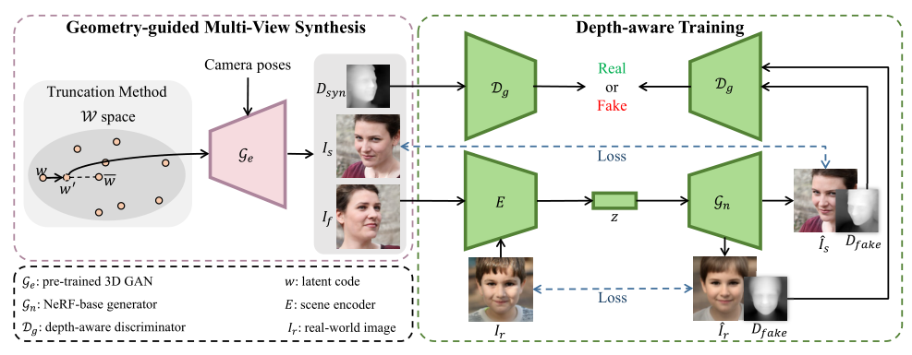
G-NeRF
overview of G-NeRF framework

Slide 7


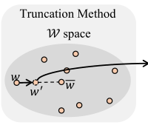

G-NeRF
CVPR 2024
截断：
1. 仅在3DGAN上生成多视图图像，会出现不现实的3D形状，因此引入截断法。
2. 一个随机向量z_{d}， ，p_{z}为正态分布，通过mapping network将z_{d}映射到潜在空间，记为w，利用 作为最后传入3DGAN中的latent code。
几何指导的多视图合成：
是相机位姿，
I_{f}和I_{s}是第一视角和第二视角图片，D_{syn}是生成的深
度图。

Slide 8
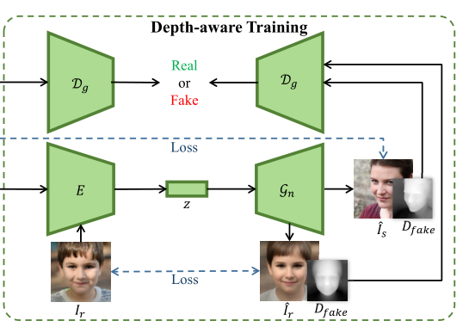

G-NeRF
CVPR 2024
深度感知判别器：
D_{g}被训练来区分合成数据中生成的深
度图D_{fake}和地面真值D_{syn}，D_{g}对真实单
视图图像和合成图像进行深度监督，
其中，I_{r}是与姿态P_{r}相关的真实图像，
G_{n}是基于NeRF的生成器，选择因子
γ ~ U(0,1)。
D_{syn}
I_{s}
I_{f}

Slide 9




G-NeRF
CVPR 2024
损失函数：
1. 重建损失：生成图像与参考图像之间的损失，参考图像为I_{f}和I_{r}，生成图像为 和 ，
其中，
2. 非饱和GAN损失：合成的深度图D_{fake}和充当ground truth的深度图D_{syn}之间的损失，
3. 整体损失：

Slide 10
G-NeRF
experiment settings
实验设置：
1. 训练数据集FFHQ（70k张高清人脸）和AFHQv2-Cats（5065张猫）；
2. 随机选择4000张作为训练集，余下的作为测试集；
3. 评估数据集CelebAMask-HQ（30k张高分辨率人脸）。
评价指标：
FID↓、KID↓、MSE损失（衡量深度质量）↓、多视图一致性ID（用平均Arcface余弦相似度衡量）↑。

Slide 11
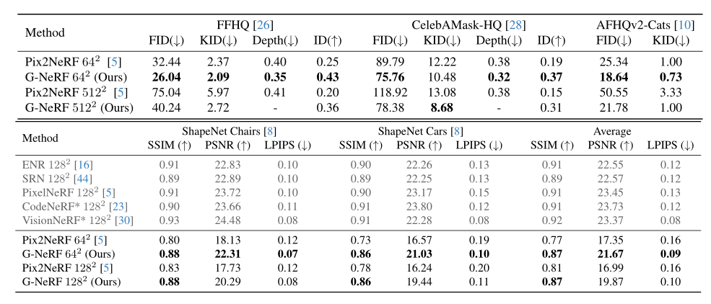
G-NeRF
quantitative experiment

Slide 12
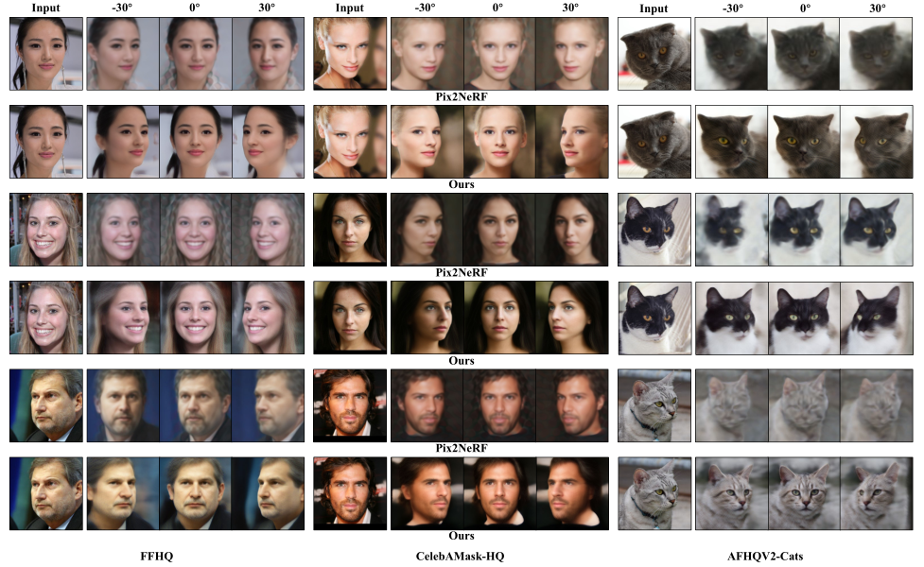
G-NeRF
qualitative experiment

Slide 13
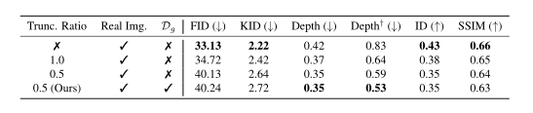
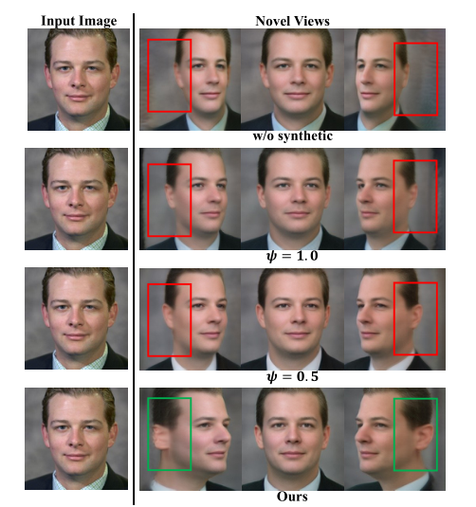
G-NeRF
ablation study
对截断机制和深度鉴别器进行消融。
与没有合成数据的模型相比，使用合成数据的模型获得了更好的深度指标。
没有深度感知鉴别器，正面和侧面深度指标即MSE值效果不佳。

Slide 14
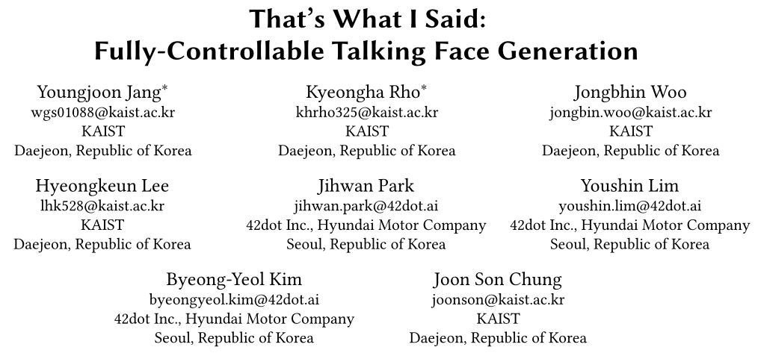
FC-TFG
ACM MM 2023
FC-TFG：完全可控的说话头合成

Slide 15
FC-TFG
ACM MM 2023
贡献：
1. 提出了一个完全可控的说话脸生成（FC-TFG），生成具有可控目标运动的说话脸；
2. 将StyleGAN的潜在空间划分为规范空间和多模态运动空间，对两个空间施加正交性约束，产生详细可控的面部动画；
3. 提出了一种自监督方法，能够将复杂的动作从驱动视频转移到源身份图像；

Slide 16
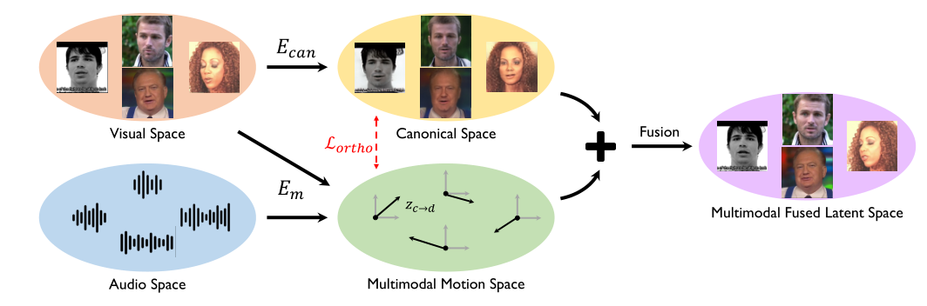
FC-TFG
overview of FC-TFG framework
第一个映射得到具有相同运动特征但不同身份的规范图像；
第二个映射产生运动向量，将驱动视频的运动所需的运动转移到源图像上。

Slide 17
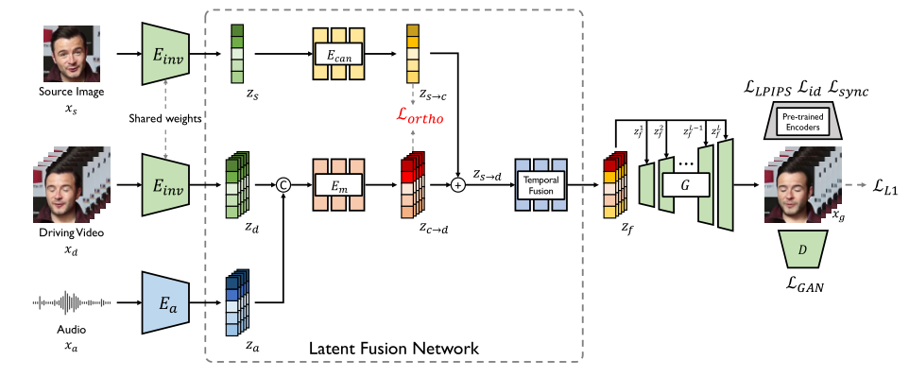
FC-TFG
overview of FC-TFG framework
E_{inv}生成器采用StyleGAN的反演网络从图像中获取其潜在向量

Slide 18


FC-TFG
ACM MM 2023
源图——>规范空间：
为获得z_{s—>d}，将其分解为 z_{s—>c}表示从源图像到规范空间的图像，在该阶段z_{s}被生成器编码为潜在向量，通过一个具有2层MLP的规范编码器；
音视频空间——>多模态运动空间：
在多模态空间中提取音视频中包含与运动相关的特征，因此需要解缠身份和运动特征，从多模态运动编码器（一个3层MLP）获得z_{c—>d}；
将两向量进行线性组合，为解缠两空间中得到的向量z_{s—>c}和z_{c—>d}，在每个通道出施加正交性约束。

Slide 19





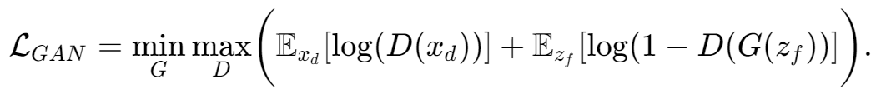
FC-TFG
ACM MM 2023
损失函数：
1. 正交损失：确保z_{s—>c}和z_{c—>d}解缠，
2. 同步损失：音频和嘴型的同步，同步损失函数，采用SyncNet（一个预训练模型，包括E_{a}和E_{v}），
3. 身份损失：保持运动变化后的身份，使用一个预训练的面部识别网络E_{id}，
4. 重建损失：像素级，
5. 感知损失：特征级，感知与目标图的颜色、纹理等差距，
6. 非饱和GAN损失：G和D之间，

Slide 20
FC-TFG
experiment settings
实验设置：
1. 训练数据集VoxCeleb2（视频数据集，6112种不同的身份和超过100万的话语）；
2. 评估数据集VoxCeleb2和MEAD（情感驱动的视频数据集，30多个演员和八个情感类别）。
评价指标：
LMD↓、LSE-C↑、SSIM↑、多尺度结构相似指数(MS-SSIM)↑、PSNR↑。

Slide 21
FC-TFG
experiment settings
实验细节：
在VoxCeleb2数据集上预训练StyleGAN2，然后使用预训练的StyleGAN2，训练HyperStyle反演网络，其中编码器被替换为pSp encoder；
对于音频源，使用预训练音频编码器提取音频特征，将音频下采样到16kHz，将其转换为窗口大小为800、跳长为200、滤波器数为80的梅尔谱图。

Slide 22
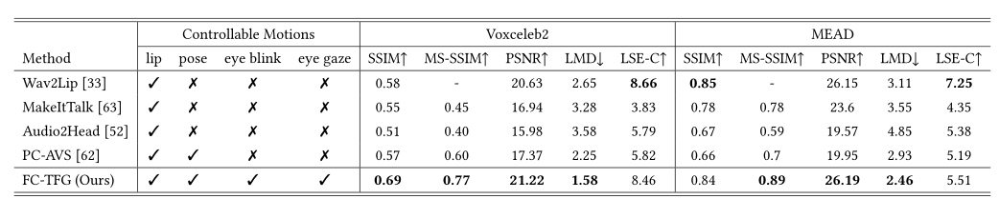
FC-TFG
quantitative experiment

Slide 23
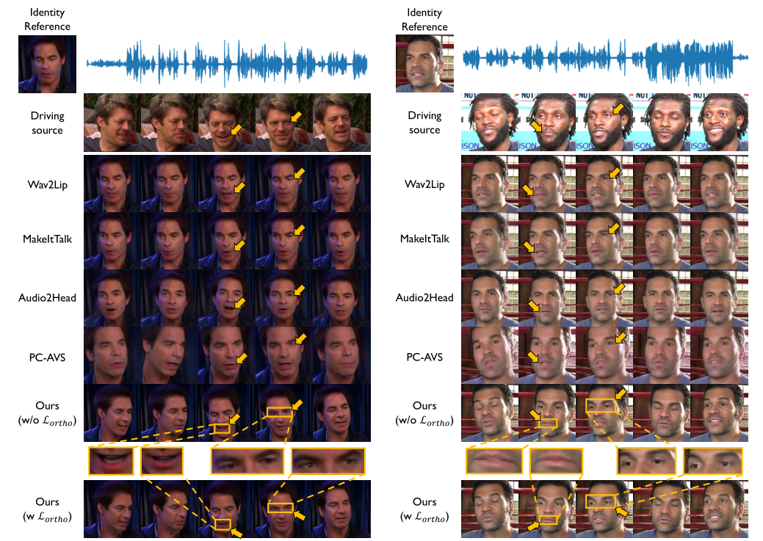
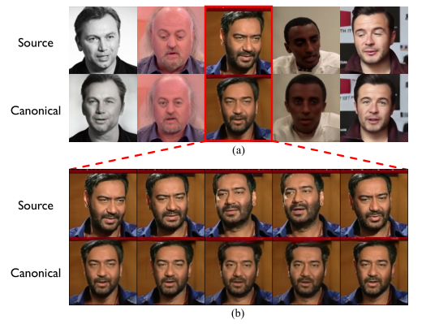
FC-TFG
qualitative experiment

Slide 24
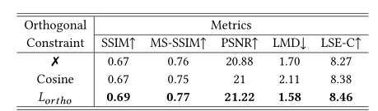
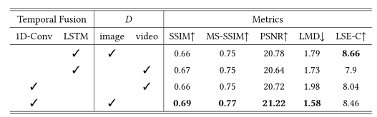
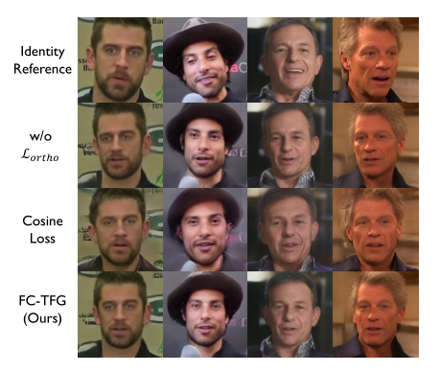
FC-TFG
ablation study
对正交性约束的消融
对时间融合层和鉴别器的选择的消融

Slide 25
非常感谢您的阅览
Thank you very much for your reading.

